Slide 1

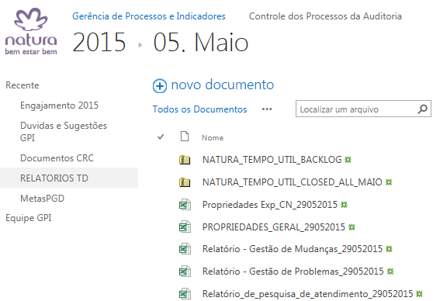
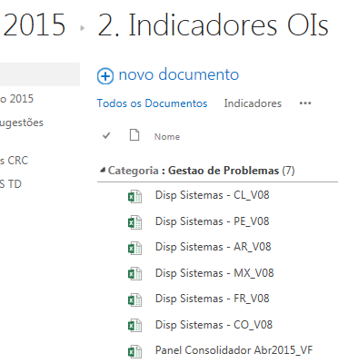
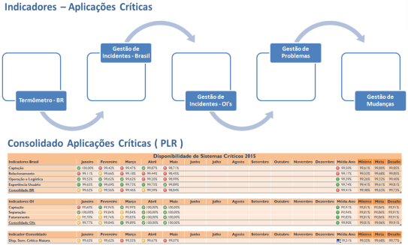
Incidente & Indicadores - OIs
Entrada
Tratamento
Saída
Controles
. Comunicação
. Escalonamento
1
Usuário
. Comunicação
. Escalonamento
. Apuração impacto
Registro ITSM
Relatórios Operacionais CA SDM - GPI
1
1
SD
Registro CA
Atualização ITSM
SD
Resolução CA
Prioridade, categoria, Pai x Filho
Coord OI
Atualização CA
2
1
NCC
NCC
N1 / N2
Controle OIs - GPI
NCC
2
Monitoring
Resolução ITSM
SD
Coord OI
N1 / N2
2
Dashboard Disponibilidade / Performance - GPI
ação
comunicação
Notes:
1
1

Slide 2
Lista de GAPs
Item | Descrição do GAP | Impacto do GAP | Endereçado? | Status
1 | Controle duplicado ITSM x CA SDM | retrabalho, controle e gestão complexas | Sim > GAP Assessment QA | Parado
2 | Tempo de comunicação de incidente SEV0 e 1 não eficientes para Ois | falta de visibilidade de SEV0 e 1; tempo de resposta e escalonamento impactados | Não | ...
Notes:
2
2

Slide 3
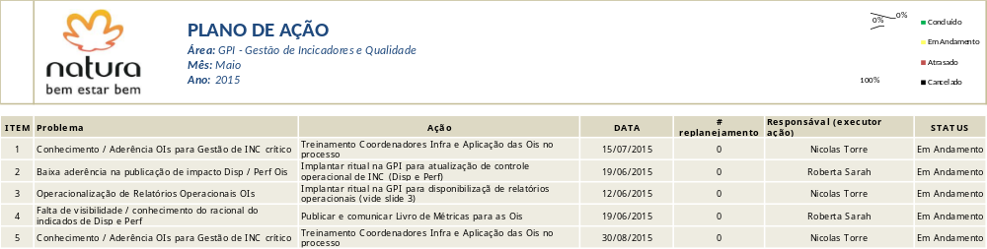

Plano de Ação – Incidentes & Indicadores OIs
Notes:
3
3

Slide 4
Lista de Relatórios Operacionais que serão disponibilizados para as OIs
. Tickets abiertos por dia y severidad
. Incidentes por severidade - Acum Anual
. Incidentes por país - Acum Anual
. Horas (promédio) Indisponibilidad - Capacitación, Separación, Facturación
. Horas (totales) Indisponibilidad - Capacitación, Separación, Facturación
. % Disponibilidad - Capacitación, Separación, Facturación
. % Disponibilidad - Capacitación, Separación, Facturación
. Disponibilidad: Nueva Visión .Incidentes Críticos Mês (CA SDM e não ITSM) .Disponibilidade de Capacitacion, Separacion y Facturacion diária (mês) .tabela de real x resultado por país .tabela de disponibilidad em la Capacitacion, Separacion y Facturacion - Mês / Ano
. Gráfico por sistema: criar relatório no BO com os filtros por grupo e por país
Notes:
4
4

Slide 5
Plano de Ação – Ways of Working
Status report gerencial a cada quinze dias para dar visibilidade do progresso
Identificação de GAPs e endereçamento “on the fly”
Documentação dos rituais e processos para garantir integridade e continuidade do trabalho
02 meses de transição para GPI, com início em Junho
Necessário criar rituais (ou aproveitar existentes) de alinhamento e ajuste do plano com Coord Ois
Importante: Obter validação dos Coord OIs para os tempos de Indisponibilidade e Performance.
Notes:
5
5

